Slide 1
Supports du formateur Chapitre 6 : Couche réseau
CCNA Routing and Switching,
Introduction to Networks v6.0
Notes:
Cisco Networking Academy Program
Introduction to Networks v6.0
Chapitre 6 : Couche réseau

Slide 2
Supports du formateur – Chapitre 6 Guide de planification
Cette présentation PowerPoint est divisée en deux parties :
Guide de planification du formateur
Informations destinées à vous familiariser avec le chapitre
Outils pédagogiques
Présentation en classe pour le formateur
Diapositives facultatives que vous pouvez utiliser en classe
Commence à la diapositive 20
Remarque : retirez le guide de planification de cette présentation avant de la partager avec quiconque.
Notes:
2

Slide 3
Introduction to Network 6.0 Guide de planification
Chapitre 6 : Couche réseau
Notes:
Introduction to Network Guide de planification
Chapitre 6 : Configuration d'un système d'exploitation réseau

Slide 4
Chapitre 6 : exercices
Quels sont les exercices associés à ce chapitre ?
N° de page | Type d'exercice | Nom de l'exercice | Facultatif ?
6.0.1.2 | Exercice en classe | Le chemin le moins emprunté | En option
6.1.2.6 | Exercice en classe | Caractéristiques de l'adresse IP | Recommandé
6.1.3.2 | Démonstration vidéo | Exemples d'en-têtes IPv4 dans Wireshark | -
6.1.3.3 | Exercice en classe | Champs d'en-tête IPv4 | Recommandé
6.1.4.5 | Démonstration vidéo | Exemples d'en-têtes IPv6 dans Wireshark | -
6.1.4.6 | Exercice en classe | Champs d'en-tête IPv6 | Recommandé
6.2.3.3 | Démonstration vidéo | Présentation de la table de routage IPv4 | -
6.2.2.7 | Démonstration vidéo | Présentation de la table de routage IPv4 | -
6.2.2.8 | Exercice en classe | Identifier les éléments d'une entrée de la table de routage d'un routeur | Recommandé
6.3.1.7 | Exercice en classe | Identifier les composants du routeur | Recommandé
Le mot de passe utilisé dans le cadre des exercices Packet Tracer de ce chapitre est : PT_ccna5
Notes:
4

Slide 5
Chapitre 6 : exercices
Quels sont les exercices associés à ce chapitre ?
N° de page | Type d'exercice | Nom de l'exercice | Facultatif ?
6.3.1.8 | Packet Tracer | Découverte des périphériques interréseau | En option
6.3.2.3 | Démonstration vidéo | Processus de démarrage d'un routeur | -
6.3.2.5 | Démonstration vidéo | Commande show version | -
6.3.2.6 | Exercice en classe | Processus de démarrage d'un routeur | Recommandé
6.3.2.7 | Travaux pratiques | Découverte des caractéristiques physiques d'un routeur | Recommandé
6.4.1.2 | Contrôleur de syntaxe | Configuration d'un routeur Cisco | Recommandé
6.4.1.3 | Packet Tracer | Configuration des paramètres initiaux du routeur | Recommandé
6.4.2.1 | Contrôleur de syntaxe | Configuration des interfaces LAN | Recommandé
6.4.3.2 | Contrôleur de syntaxe | Configuration de la passerelle par défaut d'un commutateur | Recommandé
6.4.3.3 | Packet Tracer | Connexion d'un routeur à un réseau local | Recommandé
Le mot de passe utilisé dans le cadre des exercices Packet Tracer de ce chapitre est : PT_ccna5
Notes:
5

Slide 6
Chapitre 6 : exercices
Quels sont les exercices associés à ce chapitre ?
N° de page | Type d'exercice | Nom de l'exercice | Facultatif ?
6.4.3.4 | Packet Tracer | Résolution des problèmes de passerelle par défaut | Recommandé
6.5.1.1 | Exercice en classe | Pouvez-vous lire cette carte ? | En option
6.5.1.2 | Travaux pratiques | Création d'un réseau avec un routeur et un commutateur | Recommandé
6.5.13 | Packet Tracer | Intégration des compétences - Challenge | Recommandé
Le mot de passe utilisé dans le cadre des exercices Packet Tracer de ce chapitre est : PT_ccna5
Notes:
6

Slide 7
Chapitre 6 : évaluation
Une fois qu'ils ont terminé le chapitre 6, les élèves doivent se soumettre à l'évaluation correspondante.
Les questionnaires, les travaux pratiques, les exercices dans Packet Tracer, ainsi que les autres activités peuvent servir à évaluer, de manière informelle, les progrès des élèves.
Notes:
7

Slide 8
Chapitre 6 : bonnes pratiques
Avant d'enseigner le contenu du chapitre 6, le formateur doit :
Réussir la partie « Évaluation » du chapitre 6.
Les objectifs de ce chapitre sont les suivants :
Décrire l'utilité de la couche réseau dans le cadre de la communication de données
Expliquer pourquoi le protocole IPv4 nécessite d'autres couches pour garantir la fiabilité du réseau
Expliquer le rôle des principaux champs d'en-tête dans le paquet IPv4
Expliquer le rôle des principaux champs d'en-tête dans le paquet IPv6
Expliquer comment un appareil hôte utilise les tables de routage pour diriger les paquets vers lui-même, une destination locale ou une passerelle par défaut
Comparer une table de routage d'hôte à une table de routage de routeur
Décrire les interfaces et les composants courants d'un routeur
Décrire le processus de démarrage d'un routeur Cisco IOS
Configurer les paramètres initiaux d'un routeur Cisco IOS
Configurer deux interfaces actives sur un routeur Cisco IOS
Configurer les périphériques pour utiliser la passerelle par défaut
Notes:
8

Slide 9
Chapitre 6 : bonnes pratiques (suite)
Section 6.1
La couche réseau, ou couche 3 du modèle OSI, fournit des services permettant aux périphériques finaux d'échanger des données sur le réseau.
Pour effectuer ce transport de bout en bout, la couche réseau utilise quatre processus de base : l'adressage des appareils finaux, l'encapsulation, le routage et la désencapsulation.
En-tête + données IP = paquet
Protocole IP : sans connexion (comme les courriers postaux standard aux États-Unis), acheminement au mieux (non fiable), indépendant du support.
Sans connexion : aucune connexion de bout en bout dédiée.
Notes:
9

Slide 10
Chapitre 6 : bonnes pratiques (suite)
Section 6.1 (suite)
Analogie avec les courriers postaux aux États-Unis :
L'expéditeur ne sait pas
si le destinataire est présent ;
si la lettre est arrivée ;
si le destinataire peut lire la lettre.
Le destinataire ne sait pas
quand la lettre va arriver.
Notes:
10

Slide 11
Chapitre 6 : bonnes pratiques (suite)
Section 6.1 (suite)
Acheminement au mieux
Le protocole IP n'est pas fiable, car la livraison des paquets n'est pas garantie.
Les paquets IP sont envoyés avec des informations sur l'emplacement de la destination, mais ils ne contiennent aucune information pouvant être traitée pour informer l'expéditeur que les paquets ont bien été reçus.
Les paquets peuvent arriver endommagés ou dans le désordre à destination, voire ne pas arriver du tout.
Avec les informations de l'en-tête IP, il est impossible de retransmettre des paquets en cas d'erreur.
D'autres protocoles gèrent le processus de suivi des paquets et de confirmation de leur livraison.
Notes:
11

Slide 12
Chapitre 6 : bonnes pratiques (suite)
Section 6.1 (suite)
Paquet IPv4
Ces informations seront testées dans l'exercice 6.1.3.3
IPv4 = 0100
Protocole : indique le prochain protocole de couche supérieure à utiliser
Exemple : ICMP (1), TCP (6) ou UDP (17)
Durée de vie : généralement appelée « nombre de sauts »
Services différenciés : définit la priorité de chaque paquet
Adresses IP source et de destination
Notes:
12

Slide 13
Chapitre 6 : bonnes pratiques (suite)
Section 6.1 (suite)
En-tête de paquet IPv6
Ces informations seront testées dans l'exercice 6.1.4.6
Version = 0110
Classe de trafic : classe les paquets afin de contrôler l'encombrement (similaire aux services différenciés IPv4)
Étiquetage de flux : pour indiquer que tous les paquets doivent être traités de la même manière par les routeurs IPv6
Longueur des données utiles : longueur totale du paquet entier, en-tête compris (identique à la longueur totale IPv4)
Prochain en-tête : indique le type d'application au protocole de couche supérieure (identique au champ de protocole IPv4)
Limite du nombre de sauts : lorsque cette valeur atteint 0, l'expéditeur est averti que le paquet n'a pas été livré (identique au champ TTL IPv4)
Notes:
13

Slide 14
Chapitre 6 : bonnes pratiques (suite)
Section 6.2
Le routage est le processus de détermination du meilleur chemin vers une destination.
La passerelle par défaut est l'interface du routeur connectée au réseau local. Elle est utilisée uniquement si un hôte doit transmettre des paquets à un réseau distant.
Section 6.3
Un routeur nécessite les éléments suivants :
Système d'exploitation
Processeur
Mémoire vive (RAM)
Mémoire morte (ROM)
Mémoire spécifique : inclut la mémoire Flash et la mémoire vive non volatile (NVRAM)
Notes:
14

Slide 15
Chapitre 6 : bonnes pratiques (suite)
Section 6.3 (suite)
Stocké dans la RAM : Cisco IOS, configuration en cours, table de routage, cache ARP, mémoire tampon
RAM : perd son contenu lorsque le routeur est redémarré ou mis hors tension
ROM : instructions de démarrage, POST, IOS limité
NVRAM : configuration initiale
ROM et NVRAM : ne perdent pas leur contenu lors de la mise hors tension
Flash : stockage permanent de l'IOS et d'autres fichiers système
Le routeur charge deux fichiers dans la RAM au démarrage : l'IOS (depuis la mémoire Flash) et la configuration initiale (depuis la NVRAM)
La configuration initiale devient la configuration en cours au premier démarrage du routeur
Notes:
15

Slide 16
Chapitre 6 : bonnes pratiques (suite)
Section 6.3 (suite)
Affichez le processus de démarrage d'un routeur pour que les élèves voient ce qui se passe et le temps qu'il faut pour charger les données.
Processus de démarrage d'un routeur
Exécution du POST et chargement du bootstrap
Recherche et chargement du système d'exploitation
Recherche et chargement du fichier de configuration initiale ou passage en mode Configuration
Notes:
16

Slide 17
Chapitre 6 : bonnes pratiques (suite)
Section 6.4
Vérification de la configuration de l'interface
show ip interface brief
show ip route
show interfaces
show ip interface
Recommandation : les élèves doivent prendre note des commandes « show » et des résultats.
Notes:
17

Slide 18
Chapitre 6 : aide supplémentaire
Pour obtenir davantage d'aide sur les stratégies d'enseignement, notamment les plans de cours, l'utilisation d'analogies pour expliquer des concepts difficiles et les sujets de discussion, consultez la communauté CCNA à l'adresse https://www.netacad.com/group/communities/community-home
Les bonnes pratiques du monde entier relatives au programme CCNA Routing and Switching sont disponibles à l'adresse https://www.netacad.com/group/communities/ccna-blog
Si vous souhaitez partager des plans de cours ou des ressources, téléchargez-les sur le site de la communauté CCNA afin d'aider les autres formateurs.
Les élèves peuvent s'inscrire à la formation Packet Tracer Know How 1: Packet Tracer 101 (inscription en libre-service).
Notes:
18

Slide 19


Slide 20
Chapitre 6 : Couche réseau
Introduction to Networks v6.0
Notes:
Cisco Networking Academy Program
Introduction to Networks v6.0
Chapitre 6 : Couche réseau

Slide 21
Chapitre 6 – Sections et objectifs
6.1 Protocoles de couche réseau
Décrire l'utilité de la couche réseau dans le cadre de la communication de données
Expliquer pourquoi le protocole IPv4 nécessite d'autres couches pour garantir la fiabilité du réseau
Expliquer le rôle des principaux champs d'en-tête dans les paquets IPv4 et IPv6
6.2 Routage
Expliquer comment un périphérique hôte utilise les tables de routage pour diriger les paquets vers les périphériques, une destination locale ou une passerelle par défaut
Comparer une table de routage d'hôte à une table de routage de routeur
6.3 Routeurs
Décrire les interfaces et les composants courants d'un routeur
Décrire le processus de démarrage d'un routeur Cisco IOS
6.4 Configuration d'un routeur Cisco
Configurer les paramètres initiaux d'un routeur Cisco IOS
Configurer deux interfaces actives sur un routeur Cisco IOS
Configurer les périphériques pour utiliser la passerelle par défaut
Notes:
21

Slide 22
6.1 Protocoles de couche réseau
Notes:
Cisco Networking Academy Program
Introduction to Networks v6.0
Chapitre 6 : Couche réseau

Slide 23
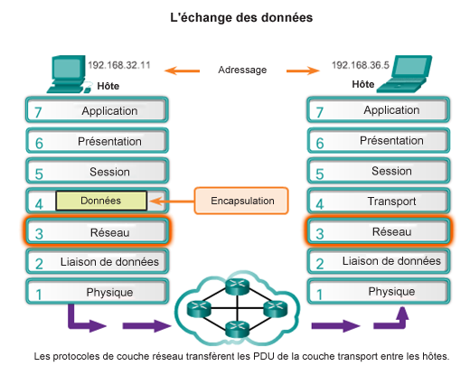
Protocoles de couche réseau Couche réseau des communications
Couche réseau
Transport de bout en bout
Adressage des périphériques finaux
Encapsulation
Routage
Désencapsulation
Protocoles de couche réseau
IPv4
IPv6
Notes:
6.1 : Protocoles de couche réseau
6.1.1 : Couche réseau des communications

Slide 24
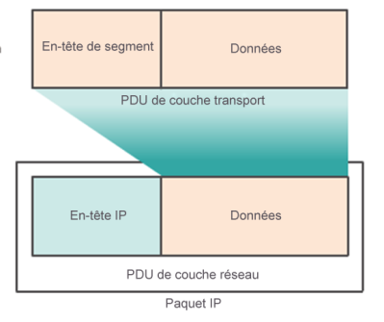
Protocoles de couche réseau Les caractéristiques du protocole IP
Encapsulation IP
Les segments sont encapsulés dans des paquets IP pour être transmis.
La couche réseau ajoute un en-tête de sorte que les paquets puissent être acheminés vers la destination.
IP – Sans connexion
L'expéditeur ne sait pas si le destinataire écoute le message ou si le message est arrivé à temps.
Le destinataire ne sait pas que des données lui sont envoyées.
IP – Acheminement au mieux
La livraison n'est pas garantie.
IP – Indépendance vis-à-vis des supports
Les paquets IP peuvent transiter par différents types de supports.
Notes:
6.1 : Protocoles de couche réseau
6.1.2 : Les caractéristiques du protocole IP

Slide 25
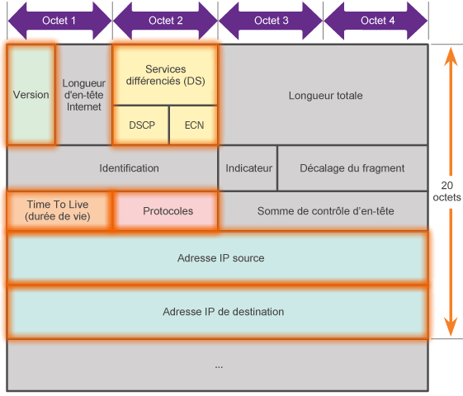
Protocoles de couche réseau Paquet IPv4
En-tête de paquet IPv4
Version = 0100
DS = priorité du paquet
TTL = limite la durée de vie du paquet
Protocole = protocole de la couche supérieure tel que TCP
Adresse IP source = source du paquet
Adresse IP de destination = destination du paquet
Notes:
6.1 : Protocoles de couche réseau
6.1.3 : Paquet IPv4

Slide 26
Protocoles de couche réseau Paquet IPv6
Limites du protocole IPv4
Manque d'adresses IP
Croissance de la table de routage Internet
Absence de connectivité de bout en bout
Présentation de l'IPv6
Espace d'adressage plus important
Amélioration du traitement des paquets
Élimination du besoin d'adresses réseau (NAT)
Encapsulation IPv6
Format d'en-tête simplifié
Processus de somme de contrôle non obligatoire
Mécanisme plus efficace d'options d'en-tête
Amélioration de l'efficacité par le champ Étiquetage
En-tête de paquet IPv6
xx
Notes:
6.1 : Protocoles de couche réseau
6.1.4 : Paquet IPv6

Slide 27
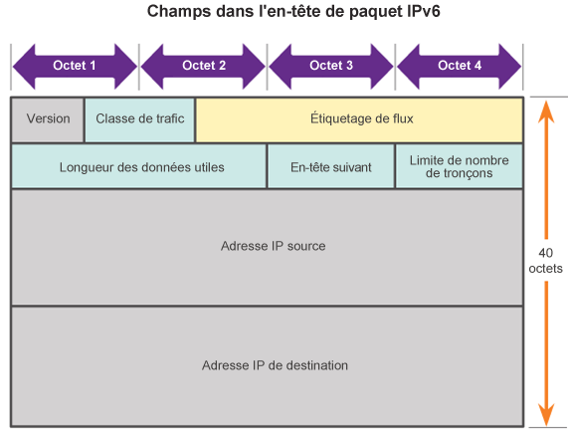
Protocoles de couche réseau Paquet IPv6 (suite)
En-tête de paquet IPv6
xx
Version = 0110
Classe de trafic = priorité
Étiquetage de flux = le même flux recevra le même traitement
Longueur des données utiles = identique à la longueur totale
En-tête suivant = protocole de la couche 4
Limite de nombre de tronçons = remplace le champ TTL
Notes:
6.1 : Protocoles de couche réseau
6.1.4 : Paquet IPv6 (suite)

Slide 28
6.2 Routage
Notes:
Cisco Networking Academy Program
Introduction to Networks v6.0
Chapitre 6 : Couche réseau

Slide 29
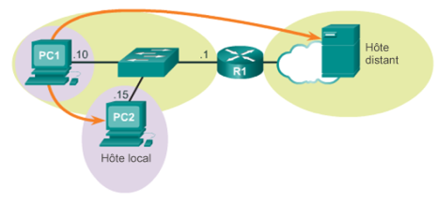
Routage La méthode de routage des hôtes
Décisions relatives aux transmissions
Trois types de destinations : lui-même, hôte local, hôte distant.
Passerelle par défaut
Route le trafic vers d'autres réseaux
Possède une adresse IP locale située dans la même plage d'adresses que les autres hôtes du réseau
Peut recevoir des données et en transmettre
Utilisation de la passerelle par défaut
Les hôtes utiliseront la passerelle par défaut pour envoyer des paquets à des réseaux distants.
Tables de routage des hôtes
Utilisez la commande netstat –r pour afficher la table de routage de l'hôte sur un ordinateur Windows.
Notes:
6.2 : Routage
6.2.1 : La méthode de routage des hôtes

Slide 30
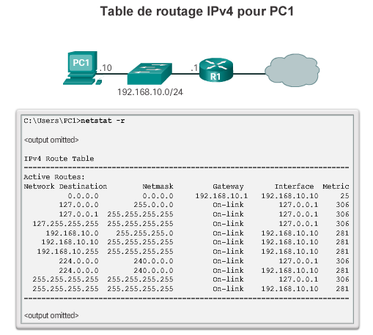
Routage La méthode de routage des hôtes (suite)
Notes:
6.2 : Routage
6.2.1 : La méthode de routage des hôtes (suite)

Slide 31
La méthode de routage des hôtes Les tables de routage des routeurs
Décisions relatives à la transmission de paquets du routeur
Les routeurs et les hôtes transmettent des paquets de la même manière.
La principale différence réside dans le fait que les routeurs ont plusieurs interfaces tandis que les hôtes n'en ont souvent qu'une seule.
Les appareils sur les réseaux directement connectés sont accessibles directement.
Les appareils sur des réseaux distants sont accessibles via une passerelle.
Table de routage d'un routeur IPv4
La table de routage du routeur stocke les routages réseau que le routeur connaît.
Utilisez la commande show ip route pour afficher la table de routage d'un routeur Cisco.
La table de routage du routeur contient également des informations sur la méthode de détection du routage, sa fiabilité et son évaluation.
Elle précise aussi quelle interface vous devez utiliser pour atteindre cette destination spécifique.
Entrées de table de routage d'un réseau connecté directement
C : identifie un réseau connecté directement, créé automatiquement lorsqu'une interface est configurée avec une adresse IP et activée.
L : indique qu'il s'agit d'une interface locale. Cette entrée fournit l'adresse IPv4 de l'interface sur le routeur.
Entrées de table de routage d'un réseau distant
Xx
Adresse du tronçon suivant
xx
Notes:
6.2 : Routage
6.2.2 : Les tables de routage des routeurs

Slide 32
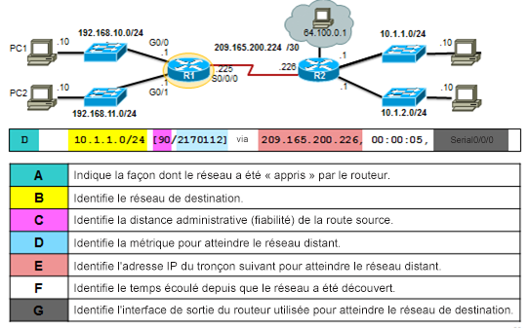
La méthode de routage des hôtes Les tables de routage des routeurs (suite)
Entrées de table de routage d'un réseau distant
Les destinations distantes ne sont pas accessibles directement.
Les routages distants contiennent l'adresse de l'appareil réseau intermédiaire à utiliser pour atteindre la destination.
Adresse du tronçon suivant
L'adresse du tronçon suivant est l'adresse de l'appareil intermédiaire utilisé pour atteindre une destination distante spécifique.
Notes:
6.2 : Routage
6.2.2 : Les tables de routage des routeurs (suite)

Slide 33
6.3 Routeurs
Notes:
Cisco Networking Academy Program
Introduction to Networks v6.0
Chapitre 6 : Couche réseau

Slide 34
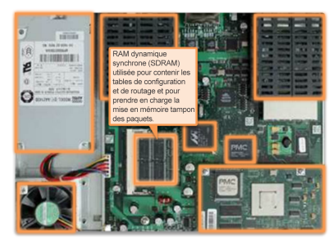
Routeurs Les composants d'un routeur
Un routeur est un ordinateur
Les routeurs possèdent un CPU, de la mémoire et des appareils d'E/S.
Les routeurs Cisco utilisent le système d'exploitation IOS.
Mémoire des routeurs
Tout comme les ordinateurs, les routeurs possèdent de la mémoire.
Les routeurs disposent d'une mémoire RAM, ROM, NVRAM et Flash.
À l’intérieur d’un routeur
Les routeurs présentent tous la même structure générale.
Connexion à un routeur
Les routeurs peuvent être équipés de ports capables de prendre en charge des connexions.
Interfaces LAN et WAN
Les routeurs disposent de ports LAN et WAN.
Chaque modèle est doté de ports différents.
Ethernet se retrouve souvent sur les différents modèles de routeurs.
Notes:
6.3 : Routeurs
6.3.1 : Les composants d'un routeur

Slide 35
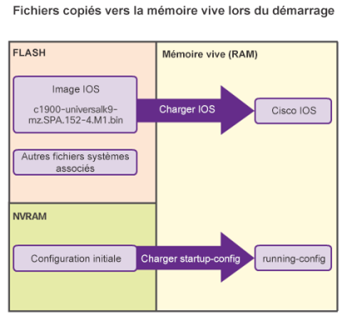
Routeurs Les composants d'un routeur
Fichiers de démarrage prédéfinis
Le fichier image IOS, stocké dans la mémoire Flash, contient l'IOS.
La mémoire Flash stocke également d'autres fichiers système.
La mémoire NVRAM stocke les paramètres de configuration.
Processus de démarrage d'un routeur
Exécution du POST et chargement du bootstrap
Localisation et chargement du logiciel Cisco IOS
Recherche et chargement du fichier de configuration initiale ou passage en mode Configuration
Résultat de la commande show version
La commande show version est très utile.
Elle fournit des informations sur le volume de la mémoire installée, les images IOS chargées au démarrage et plus encore.
Notes:
6.3 : Routeurs
6.3.2 : Les composants d'un routeur

Slide 36
6.4 Configuration d'un routeur Cisco
Notes:
Cisco Networking Academy Program
Introduction to Networks v6.0
Chapitre 6 : Couche réseau

Slide 37
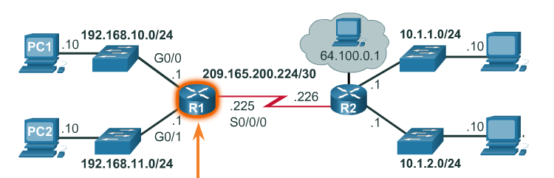
Configuration d'un routeur Cisco Configurer les paramètres initiaux
Étapes de la configuration de base d'un commutateur
Configurer le nom de l'appareil
Sécuriser le mode d'exécution
Sécuriser les lignes VTY
Sécuriser le mode d'exécution privilégié
Sécuriser tous les mots de passe
Fournir un avertissement juridique
Configurer l'interface SVI de gestion
Enregistrer la configuration
Étapes de la configuration de base d'un routeur
Configurer le nom de l'appareil
Sécuriser le mode d'exécution
Sécuriser les lignes VTY
Sécuriser le mode d'exécution privilégié
Sécuriser tous les mots de passe
Fournir un avertissement juridique
Configurer l'interface SVI de gestion
Enregistrer la configuration
Notes:
6.4 : Configuration d'un routeur Cisco
6.4.1 : Configurer les paramètres initiaux

Slide 38
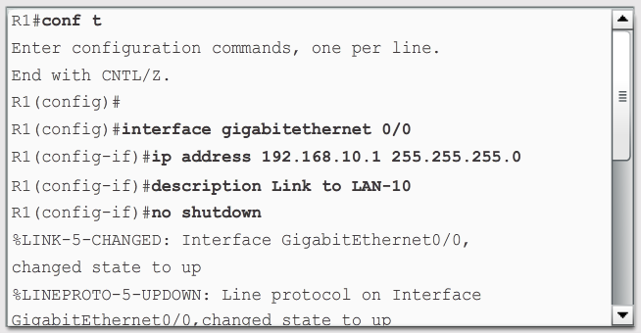
Configuration d'un routeur Cisco Configurer les interfaces
Configurer les interfaces des routeurs
Passez en mode de sous-configuration d'interface.
Ajoutez une description à l'interface (facultatif).
Configurez une adresse IPv4 ou IPv6.
Activez l'interface avec une commande no shutdown.
Vérification de la configuration d'interface
show ip route - Affiche le contenu de la table de routage IPv4 stocké dans la mémoire vive.
show interfaces - Affiche des statistiques pour toutes les interfaces de l'appareil.
show ip interface - Affiche des statistiques IPv4 pour toutes les interfaces d'un routeur.
Notes:
6.4 : Configuration d'un routeur Cisco
6.4.2 : Configurer les interfaces

Slide 39
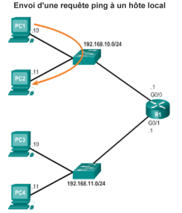
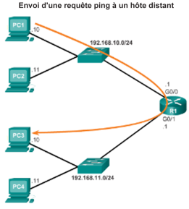
Configuration d'un routeur Cisco Configurer la passerelle par défaut
Passerelle par défaut pour un hôte
Passerelle par défaut pour un commutateur
Une passerelle par défaut est indispensable pour communiquer avec un réseau distant.
Si vous devez gérer un commutateur par le biais de ses lignes VTY, une passerelle par défaut sera nécessaire.
Utilisez la commande ip default-gateway pour configurer la passerelle par défaut d'un commutateur.
Notes:
6.4 : Configuration d'un routeur Cisco
6.4.3 : Configurer la passerelle par défaut

Slide 40
6.5 Synthèse du chapitre
Notes:
Cisco Networking Academy Program
Introduction to Networks v6.0
Chapitre 6 : Couche réseau

Slide 41
Synthèse du chapitre Synthèse
Expliquer comment les protocoles et services de couche réseau prennent en charge les communications sur les réseaux de données
Expliquer en quoi les routeurs permettent une connectivité de bout en bout dans un réseau de PME
Expliquer comment les équipements acheminent le trafic sur un réseau de PME
Effectuer la configuration de base d'un routeur
Notes:
6.5.1 : Synthèse

Slide 42
Section 6.1 Nouveaux termes/commandes
Encapsulation
Routage
Désencapsulation
Données
Paquet
Trame
Protocole IP version 4 (IPv4)
Protocole IP version 6 (IPv6)
PDU de couche réseau = paquet IP
PDU de couche transport
En-tête de segment
En-tête IP
Port auxiliaire (AUX)
Sans connexion
La livraison avec le service best-effort (acheminement au mieux)
Indépendant du support
Sans négociation préalable
Peu fiable
Unité de transmission maximale (MTU)
Version
Services différenciés (DS)
Time-to-Live (TTL)
Protocole ICMP (Internet Control Message Protocol)
Charge utile de données
Champs Identification, Indicateurs, Décalage du fragment
Mot-clé
Traduction d'adresses réseau (NAT)
Classe de trafic
Étiquetage de flux
Longueur des données utiles
En-tête suivant
Limite de nombre de tronçons
Hôte local
Hôte distant
Passerelle par défaut
Notes:
Nouveaux termes/commandes

Slide 43
Section 6.2 Nouveaux termes/commandes
Netstat –r
Route print
Liste d'interfaces
Table de routage IPv4
Table de routage IPv6
Les routes directement connectées
Les routes distantes
Route par défaut
Show ip route
Origine de la route
Réseau de destination
Interface de sortie
Distance administrative
Mesure
Tronçon suivant
Horodatage de route
Routeurs BRANCH
Routeurs WAN
Routeurs de fournisseur de services
Notes:
Nouveaux termes/commandes

Slide 44
Section 6.3 Nouveaux termes/commandes
POST (Power-on-self-test)
Dans la mémoire RAM
Dans la mémoire ROM
NVRAM
Flash
Mémoire SDRAM (Synchronous Dynamic RAM)
WIC
Carte WIC haut-débit (HWIC)
ROMMON
Module d'intégration avancé (AIM)
eHWIC (carte d'interface WAN haut-débit optimisée)
Module série
Interfaces Ethernet
Port RJ-45 auxiliaire (AUX)
Interfaces de routeur intrabandes
Console
Hors bande
SSH (Secure Shell)
Telnet
Configuration initiale
Running-config
Programme d'amorçage
Protocole TFTP (Trivial File Transfer Protocol)
Mode Configuration
Show version
Notes:
Nouveaux termes/commandes

Slide 45
Section 6.4 Nouveaux termes/commandes
interface type-and-number
ip address ipv4-address subnet-mask
description description-text
no shutdown
show ip interface brief
ping ip address
show ip route
show interfaces
show ip interface brief
ip default-gateway ip address
Notes:
Nouveaux termes/commandes

Slide 47


